Slide 1

НЕКОММЕРЧЕСКОЕ АКЦИОНЕРНОЕ ОБЩЕСТВО
«КАЗАХСКИЙ НАЦИОНАЛЬНЫЙ ИССЛЕДОВАТЕЛЬСКИЙ ТЕХНИЧЕСКИЙ УНИВЕРСИТЕТ имени К.И.САТПАЕВА»
Институт геологии и нефтегазового дела им. К. Турысова
Кафедра «Геофизика и сейсмология»
GPH1662 – «Введение в сейсмологию»
6В07201 – «Нефтегазовая и рудная геофизика»
Лекция– 2
На тему «Внутреннее строение Земли: кора, мантия, ядро. »
Преподаватель: Ратов Боранбай Товбасарович – доктор технических наук, профессор

Slide 2
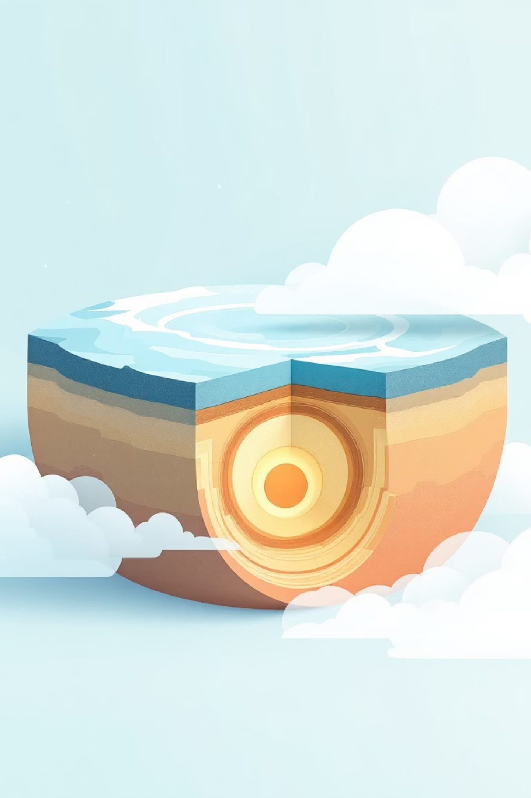

Внутреннее строение Земли: Путешествие в глубины
Наше понимание планеты простирается далеко за пределы того, что мы видим на поверхности. Это презентация — приглашение совершить захватывающее путешествие в недра Земли, чтобы исследовать её скрытые слои: кору, мантию и ядро.

Slide 3



Зачем изучать недра Земли? Актуальность и значение
Понимание внутреннего строения Земли имеет решающее значение не только для геологии, но и для всей нашей жизни.
Прогнозирование природных катастроф
Изучение магнитного поля
Поиск ресурсов
Понимание геологических процессов помогает в эффективном поиске и добыче полезных ископаемых и геотермальной энергии.
Знания о слоях и процессах внутри Земли позволяют лучше прогнозировать землетрясения, извержения вулканов и цунами.
Жидкое внешнее ядро генерирует магнитное поле, которое защищает нас от космической радиации и солнечного ветра.

Slide 4
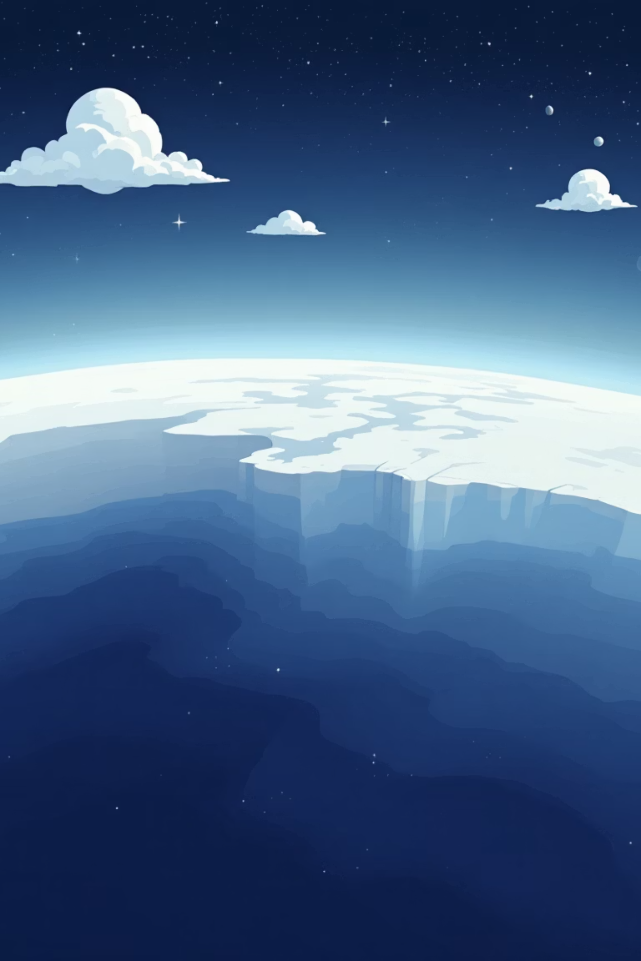
Земная кора: Тонкая оболочка жизни
Самый верхний и самый тонкий слой Земли, где сосредоточена вся известная нам жизнь.
0.5%
Её толщина варьируется: Океаническая кора составляет всего 5-10 км и в основном состоит из базальта.
От общей массы
Доля коры в общей массе Земли.
Континентальная кора может достигать 30-70 км и включает более легкие породы, такие как гранит.
1000°C
Кора раздроблена на тектонические плиты, движение которых вызывает землетрясения и горообразование.
Температура
Примерная температура на границе с мантией (Мохоровичича).

Slide 5






Мантия: Динамичное сердце планеты
Мантия — самый большой слой Земли, составляющий около 84% её объёма. Несмотря на то, что мантия твердая, она ведет себя как вязкая жидкость в течение геологического времени, что обуславливает тектонику плит.
Источник магмы
Расплавленные участки в верхней мантии (астеносфера) служат источником для вулканической активности.
Конвективные потоки
Горячий материал поднимается, а холодный опускается, создавая движение, которое толкает литосферные плиты.
Высокое давление
Давление увеличивается до 140 ГПа на границе с ядром, трансформируя минералы в более плотные структуры.

Slide 6

Внешнее ядро: Жидкий океан железа
Внешнее ядро, толщиной около 2200 км, состоит в основном из расплавленного железа и никеля. Это единственная жидкая часть внутри Земли.
Ключевая роль в защите планеты
Температура: 4000°C - 5000°C
Состояние: Жидкое
Движение (конвекция) этого электропроводящего жидкого металла вокруг твердого внутреннего ядра генерирует электрические токи. Этот процесс, известный как геодинамо, создает магнитное поле Земли (магнитосферу).
Состав: Железо (Fe) и Никель (Ni)

Slide 7
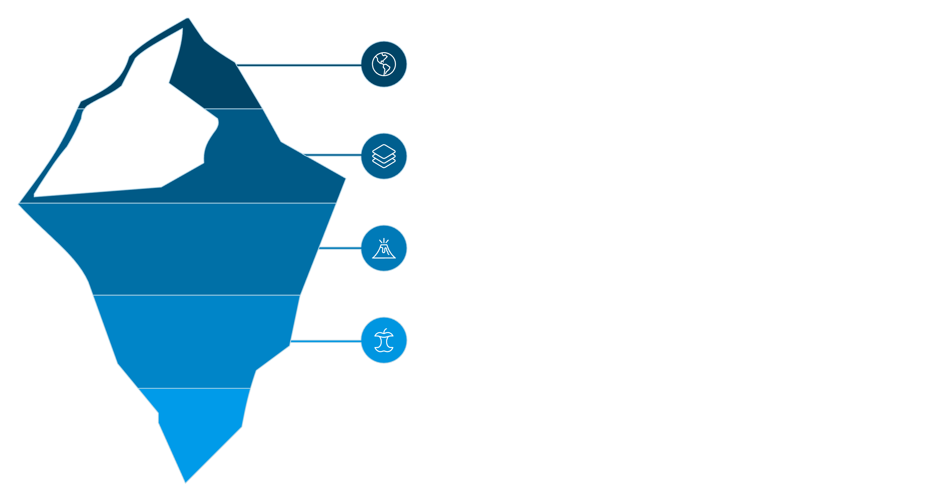





Внутреннее ядро: Твердый центр гравитации
Видимая кора
Мантия
Внешнее ядро
Внутреннее ядро
Внутреннее ядро — это шар с радиусом около 1220 км, который, несмотря на экстремальные температуры, остается твердым из-за колоссального давления.
Давление в центре Земли достигает 3,6 миллиона атмосфер. Это давление сжимает атомы железа, не позволяя им перейти в жидкое состояние, даже при температуре, сравнимой с температурой поверхности Солнца (~6000°C).

Slide 8



Как мы изучаем недра Земли? Методы исследования
Прямое бурение не позволяет проникнуть дальше коры. Наше знание о мантии и ядре получено исключительно косвенными методами.
Сейсмология
Лабораторные эксперименты
Геофизическое моделирование
Анализ скорости и преломления сейсмических волн (P- и S-волн) при прохождении через Землю. Изменение скорости указывает на границы слоев.
Воспроизведение экстремальных температур и давлений недр Земли в алмазных наковальнях для изучения поведения материалов.
Создание математических моделей, учитывающих теплопередачу, конвекцию и плотность для симуляции процессов внутри планеты.

Slide 9



Влияние внутреннего строения на процессы на поверхности
Глубинные процессы формируют облик нашей планеты и контролируют её важнейшие системы.
Тектоника плит
Вулканизм
Защита от космоса
Движение плит, вызванное конвекцией в мантии, определяет распределение континентов, формирует горы и океанские впадины.
Магма, поднимающаяся из верхней мантии, высвобождается через вулканы, влияя на состав атмосферы и формируя новые породы.
Геодинамо во внешнем ядре создает магнитное поле, которое отклоняет вредоносное солнечное и космическое излучение.

Slide 10
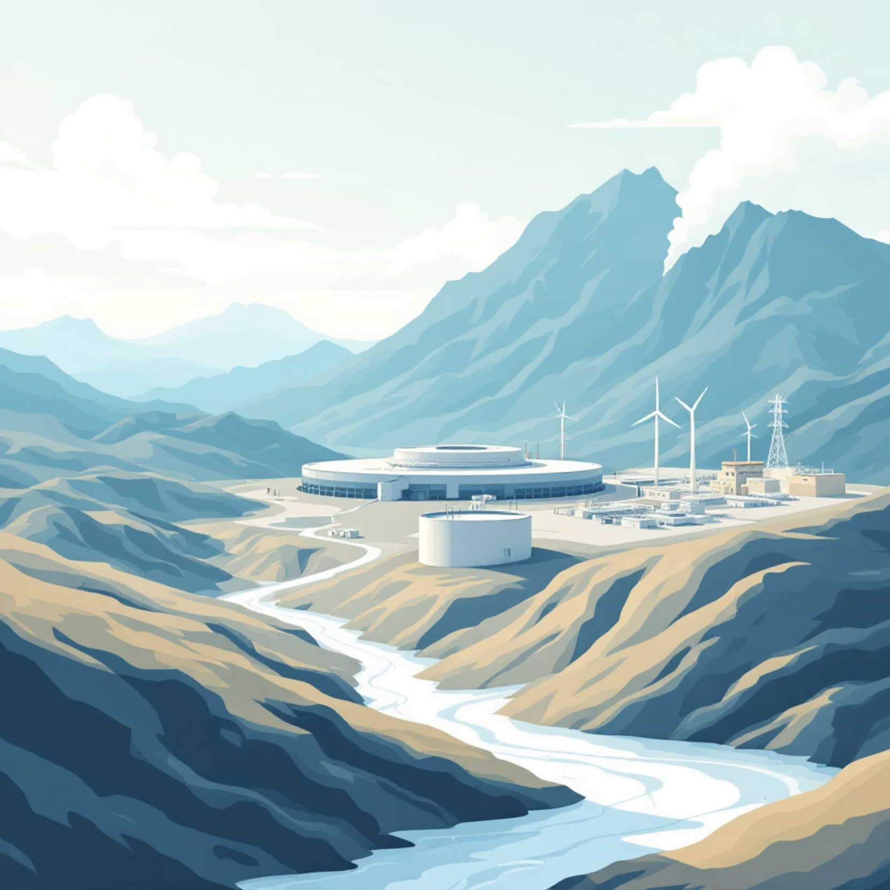
От теории к практике: Применение знаний о Земле
Геотермальная энергетика
Понимание теплового потока из мантии и ядра критически важно для использования геотермальной энергии. Эта возобновляемая энергия добывается путем использования естественного тепла Земли.
Инженерная геология
Знание структуры коры и её стабильности необходимо для проектирования крупных инфраструктурных объектов, таких как мосты, плотины и небоскребы, особенно в сейсмоопасных районах.

Slide 11


Вопросы и выводы: Ключевые аспекты и дальнейшие исследования
Недра Земли остаются последним великим неизведанным рубежом. Наши выводы подчеркивают взаимосвязь всех слоев.
Системная взаимосвязь
Ядро и магнитное поле
Неизведанные глубины
Все слои, от коры до ядра, функционируют как единая, динамичная система, управляющая поверхностными процессами.
Жидкое внешнее ядро и его конвекция — наш планетарный щит, защищающий атмосферу и жизнь.
Исследования продолжаются, фокусируясь на химическом составе и динамике самой нижней мантии и внутреннего ядра.

